Slide 1


TRƯỜNG TIỂU HỌC SỐ 1 CÁT HANH
TỔ CM 1
KÍNH CHÀO QUÝ THẦY CÔ GIÁO VỀ THĂM LỚP, DỰ GIỜ!
HOẠT ĐỘNG TRẢI NGHIỆM:
LỚP 1A5
GIÁO VIÊN: HÀ THỊ TRƯỜNG

Slide 2
Thứ năm ngày 14 tháng 11 năm 2024
HOẠT ĐỘNG TRẢI NGHIỆM:
Chủ đề 3: TRUYỀN THỐNG TRƯỜNG EM
I. HOẠT ĐỘNG MỞ ĐẦU
KHỞI ĐỘNG

Slide 3


Slide 4
Thứ năm ngày 14 tháng 11 năm 2024
HOẠT ĐỘNG TRẢI NGHIỆM:
HOẠT ĐỘNG TRẢI NGHIỆM:
Chủ đề 3: TRUYỀN THỐNG TRƯỜNG EM
Bài 6: THỰC HIỆN NĂM ĐIỀU BÁC HỒ DẠY
I. HOẠT ĐỘNG MỞ ĐẦU
Câu 1: Các em cảm thấy thế nào khi nghe và hát bài hát này?
Câu 2: Các em có muốn làm theo những điều Bác Hồ dạy không?

Slide 5
Thứ năm ngày 14 tháng 11 năm 2024
HOẠT ĐỘNG TRẢI NGHIỆM:
Chủ đề 3: TRUYỀN THỐNG TRƯỜNG EM
Bài 6: THỰC HIỆN NĂM ĐIỀU BÁC HỒ DẠY
II. HOẠT ĐỘNG HÌNH THÀNH KIẾN THỨC MỚI
Hoạt động 1: Tìm hiểu Năm điều Bác Hồ dạy
Em đã từng được nghe Năm điều Bác Hồ dạy ở đâu?

Slide 6
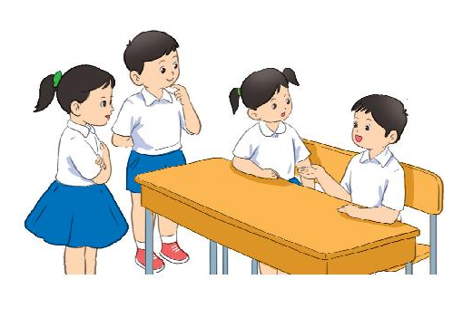
Thứ năm ngày 14 tháng 11 năm 2024
HOẠT ĐỘNG TRẢI NGHIỆM:
Chủ đề 3: TRUYỀN THỐNG TRƯỜNG EM
Bài 6: THỰC HIỆN NĂM ĐIỀU BÁC HỒ DẠY
II. HOẠT ĐỘNG HÌNH THÀNH KIẾN THỨC MỚI
Hoạt động 1: Tìm hiểu Năm điều Bác Hồ dạy
NĂM ĐIỀU BÁC HỒ DẠY
1.Yêu Tổ quốc, yêu đồng bào
2. Học tập tốt, lao động tốt
3. Đoàn kết tốt, kỷ luật tốt
4.Giữ gìn vệ sinh thật tốt
5. Khiêm tốn, thật thà, dũng cảm

Slide 7
Thứ năm ngày 14 tháng 11 năm 2024
HOẠT ĐỘNG TRẢI NGHIỆM:
Chủ đề 3: TRUYỀN THỐNG TRƯỜNG EM
Bài 6: THỰC HIỆN NĂM ĐIỀU BÁC HỒ DẠY
II. HOẠT ĐỘNG HÌNH THÀNH KIẾN THỨC MỚI
Hoạt động 1: Tìm hiểu Năm điều Bác Hồ dạy
Kể một số việc em đã làm theo Năm điều Bác Hồ dạy:

Slide 8
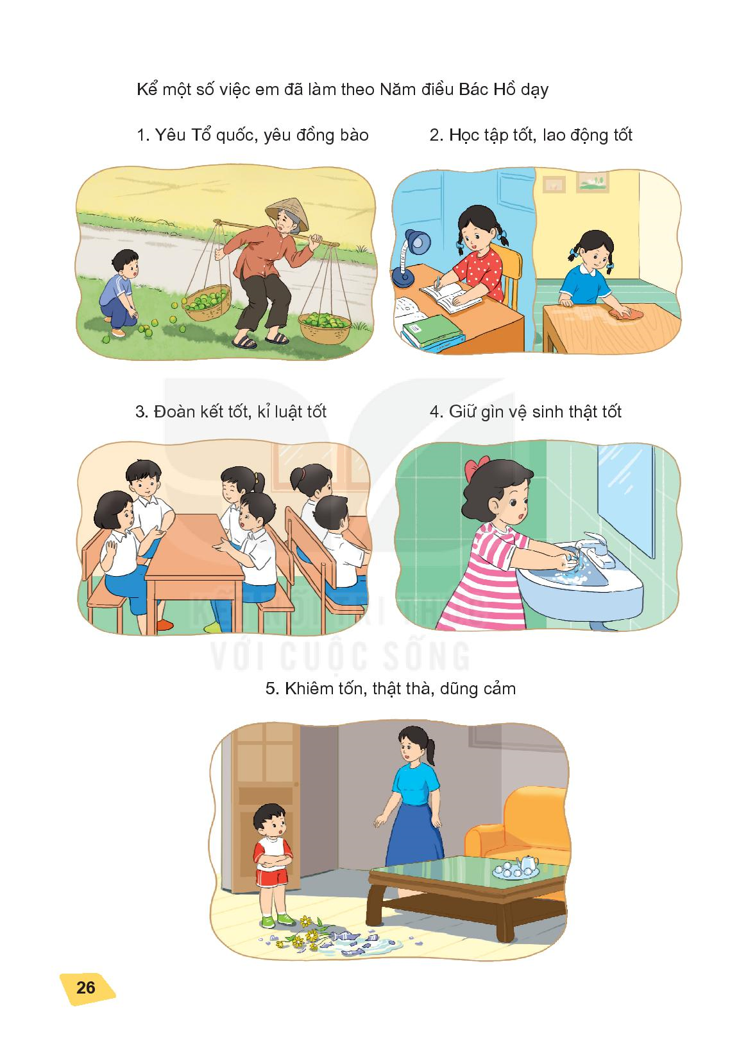
Thảo luận (nhóm 4):
Quan sát tranh và kể một số việc em đã làm theo Năm điều Bác Hồ dạy.

Slide 9
Thứ năm ngày 14 tháng 11 năm 2024
HOẠT ĐỘNG TRẢI NGHIỆM:
Chủ đề 3: TRUYỀN THỐNG TRƯỜNG EM
Bài 6: THỰC HIỆN NĂM ĐIỀU BÁC HỒ DẠY
II. HOẠT ĐỘNG HÌNH THÀNH KIẾN THỨC MỚI
Hoạt động 1: Tìm hiểu Năm điều Bác Hồ dạy
Em hãy nêu những việc làm thể hiện tình yêu Tổ quốc?
Em hãy nêu những việc làm thể hiện tình yêu đồng bào?

Slide 10


Slide 11
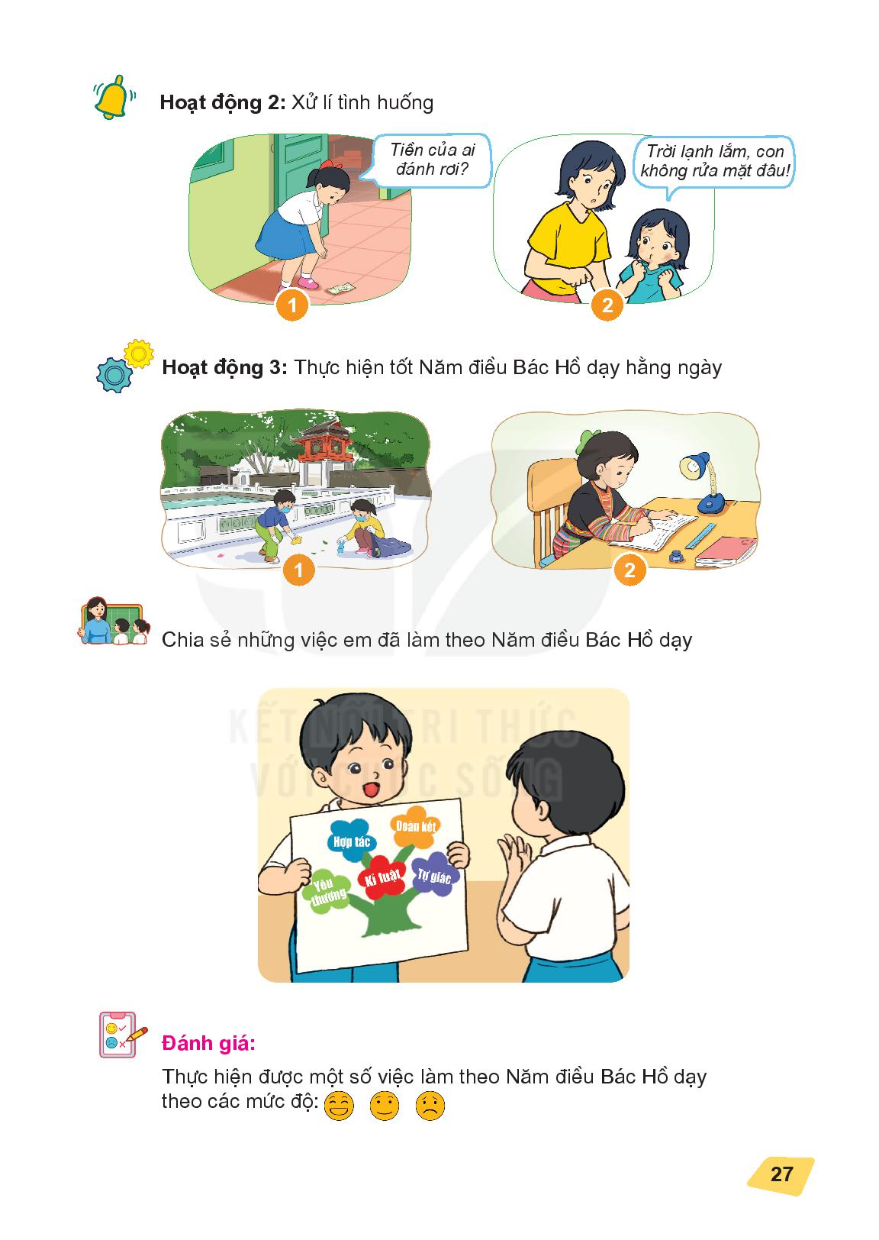
Thứ năm ngày 14 tháng 11 năm 2024
HOẠT ĐỘNG TRẢI NGHIỆM:
Chủ đề 3: TRUYỀN THỐNG TRƯỜNG EM
Bài 6: THỰC HIỆN NĂM ĐIỀU BÁC HỒ DẠY
III. HOẠT ĐỘNG THỰC HÀNH
Hoạt động 2: Xử lí tình huống
Thảo luận (nhóm 4):
Đóng vai xử lí tình huống:

Slide 12
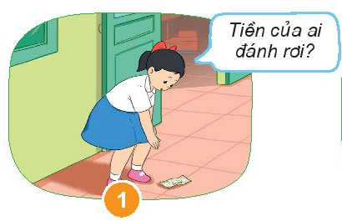
Thứ năm ngày 14 tháng 11 năm 2024
HOẠT ĐỘNG TRẢI NGHIỆM:
Chủ đề 3: TRUYỀN THỐNG TRƯỜNG EM
Bài 6: THỰC HIỆN NĂM ĐIỀU BÁC HỒ DẠY
III. HOẠT ĐỘNG THỰC HÀNH
Hoạt động 2: Xử lí tình huống

Slide 13
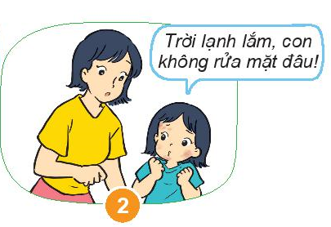
Thứ năm ngày 14 tháng 11 năm 2024
HOẠT ĐỘNG TRẢI NGHIỆM:
Chủ đề 3: TRUYỀN THỐNG TRƯỜNG EM
Bài 6: THỰC HIỆN NĂM ĐIỀU BÁC HỒ DẠY
III. HOẠT ĐỘNG THỰC HÀNH
Hoạt động 2: Xử lí tình huống

Slide 14
Thứ năm ngày 14 tháng 11 năm 2024
HOẠT ĐỘNG TRẢI NGHIỆM:
Chủ đề 3: TRUYỀN THỐNG TRƯỜNG EM
Bài 6: THỰC HIỆN NĂM ĐIỀU BÁC HỒ DẠY
IV. HOẠT ĐỘNG VẬN DỤNG
Hoạt động 3: Thực hiện tốt Năm điều Bác Hồ dạy
Thảo luận (nhóm đôi):
Việc làm các bạn trong hai tình huống trên thể hiện điều nào trong Năm điều Bác Hồ dạy?

Slide 15
Thứ năm ngày 14 tháng 11 năm 2024
HOẠT ĐỘNG TRẢI NGHIỆM:
Chủ đề 3: TRUYỀN THỐNG TRƯỜNG EM
Bài 6: THỰC HIỆN NĂM ĐIỀU BÁC HỒ DẠY
IV. HOẠT ĐỘNG VẬN DỤNG
Hoạt động 3: Thực hiện tốt Năm điều Bác Hồ dạy
Để thực hiện tốt Năm điều Bác Hồ dạy thì hằng ngày các em có thể làm những việc gì?

Slide 16
Thứ năm ngày 14 tháng 11 năm 2024
HOẠT ĐỘNG TRẢI NGHIỆM:
Chủ đề 3: TRUYỀN THỐNG TRƯỜNG EM
Bài 6: THỰC HIỆN NĂM ĐIỀU BÁC HỒ DẠY
IV. HOẠT ĐỘNG VẬN DỤNG
Hoạt động 3: Thực hiện tốt Năm điều Bác Hồ dạy
Thông điệp:
Năm điều Bác Hồ dạy rất cần thiết cho mỗi người, em cần thực hiện tốt Năm điều Bác Hồ dạy.

Slide 17
Thứ năm ngày 14 tháng 11 năm 2024
HOẠT ĐỘNG TRẢI NGHIỆM:
Chủ đề 3: TRUYỀN THỐNG TRƯỜNG EM
Bài 6: THỰC HIỆN NĂM ĐIỀU BÁC HỒ DẠY
Kính chúc quý thầy cô dồi dào sức khỏe,
chúc các em chăm ngoan, học giỏi!

